Slide 1

Интернет-ресурсы в работе классного руководителя
Ляшок Вячеслав Алексеевич, заведующий центром информационных технологий в образовании ГОУДПО «КРИРО»
2024
г. Сыктывкар

Slide 2
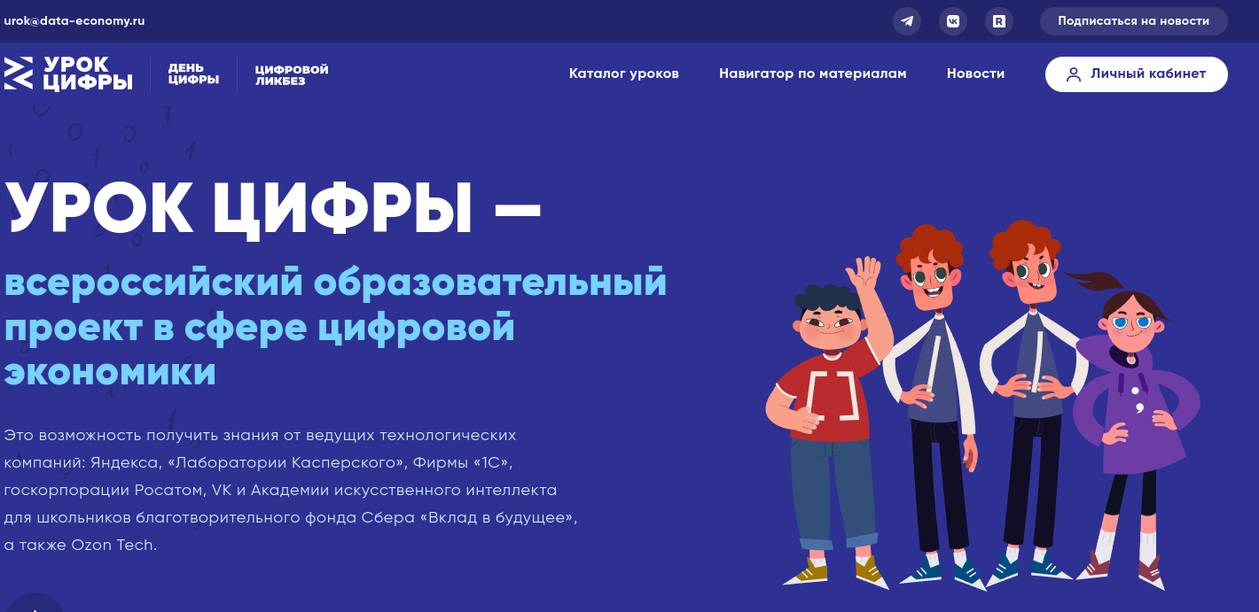
Урокцифры.рф
Февраль. Кибербезопасность будущего
Март. Технологии тестирования
Апрель. Путешествие в микровселенные: как квантовые вычисления создают медицину будущего
Май. Технологии в интернет-торговле

Slide 3
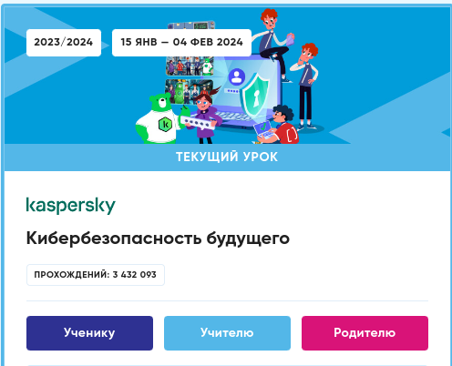
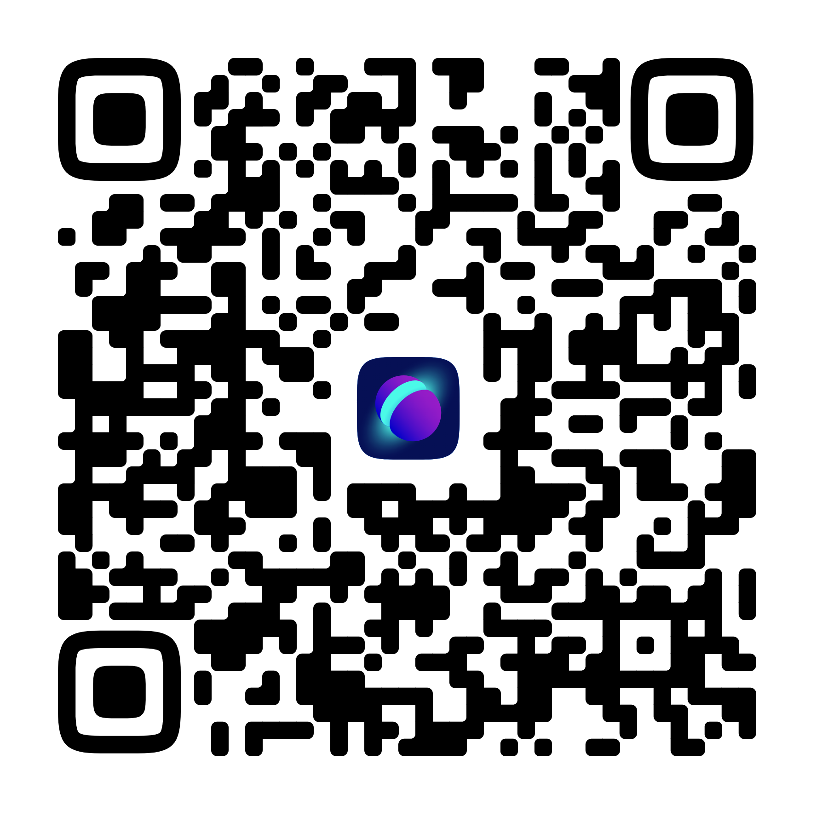
Урокцифры.рф
Канал в VKM

Slide 4

Цифровой ликбез https://digital-likbez.datalesson.ru/
9 ЯНВАРЯ — 11 ФЕВРАЛЯ Цифровой ликбез от Благотворительного фонда Сбербанка «Вклад в будущее»
19 ФЕВРАЛЯ — 17 МАРТА Цифровой ликбез от Лаборатории Касперского
18 МАРТА — 8 АПРЕЛЯ Цифровой ликбез от VK
АПРЕЛь - МАЙ Цифровой ликбез от Avito

Slide 5

Постановление Правительства РФ от 13 июля 2022 г. № 1241 «О федеральной государственной информационной системе «Моя школа» (ред от 05.12.2022)
12 февраля. Конференция УЧИ.РУ
«Классное руководство: как вдохновлять учеников и помогать родителям»
Регистрация на конференцию, чтобы бесплатно освоить инструменты и приемы для работы
по ссылке:https://uchi.ru/doc/conf )

Slide 6

Разговоры о важном https://razgovor.edsoo.ru/

Slide 7
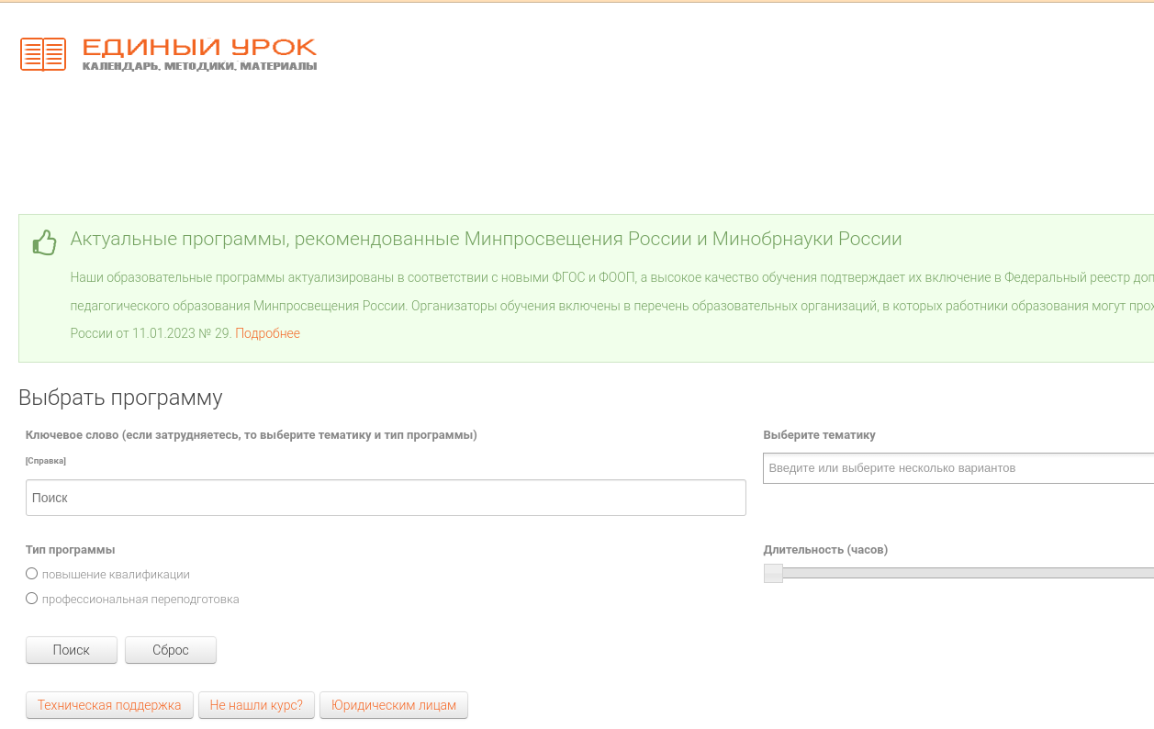
Единыйурок.рф
Сайт «Единыйурок» - онлайн-площадка для проведения Единых уроков, тематических занятий и образовательных мероприятий, рекомендованных МОиН РФ.

Slide 8
Мои контакты:
Ляшок Вячеслав Алексеевич, заведующий
центром информационных технологий в образовании
ГОУДПО "Коми республиканский институт
развития образования" г. Сыктывкара
сот.тел. +7 904 8637247
раб. тел. 8(8212) 28-60-11 (доб.4)
E-mail: it@kriro.ru

